Slide 1


تقنية رقمية 2-1
أ. اريج العنزي

Slide 2
الوحدة الأولى : علم البيانات
الدرس الثاني جمع البيانات و التحقق من صحتها

Slide 3


الهدف العام لهذا الدرس
أن تتعرف الطالبات على كيفية جمع البيانات و مصادرها
وكيفية إجراء التحقق من صحة البيانات فب اكسل
.

Slide 4

أهداف الدرس
1
تعريف مصطلح جمع البيانات
تصنيف مصادر البيانات
2
كيفية جمع البيانات و أنواع التحقق من صحة البيانات
3
كيفية إجراء التحقق من صحة البيانات في اكسل
4

Slide 5

شاهدي مقطع الفيديو القادم جيداً وأجيبي عن الأسئلة التالية :
نشاط ،،
دقيــقــتـان
استراتيجية شاهد و دون
جمـــاعــــي
استراتيجية قراءة الصور
كيف استطاع المصمم اخراج هذا المحتوى؟!
ماهي أول خطوة قبل البدء بالتصميم؟!
ماهو موضوع المقطع ؟!

Slide 6


Slide 7
ما المقصود بجمع البيانات ؟!
نشاط ،،
مرحلة جمع البيانات
استراتيجية شاهد و دون
جمـــاعــــي
استراتيجية قراءة الصور
ماهي أهم مرحلة من مراحل البحث العلمي
أو دراسة ظاهرة معينة؟؟
دقيــقــتـان

Slide 8

جمع البيانات
تحتاج إلى فهم عميق للمعاملات بالإضافة إلى التخطيط للوصول إلى بيانات عالية الجودة
يمكن جمع البيانات باستخدام أجهزة مختلفة مثل المستشعرات و مسجلات البيانات
أهم مراحل البحث العلمي أو دراسة ظاهرة معينة
عملية جمع الحقائق
و الأرقام و الكلمات
للمتغيرات المستهدفة
و تحسينها

Slide 9

تقويم تكويني
عرفي جمع البيانات ؟!
ماهي أهم مرحلة من مراحل البحث العلمي
أو دراسة ظاهرة معينة؟؟

Slide 10

أهداف الدرس
تعريف مصطلح جمع البيانات
1
تصنيف مصادر البيانات
2
كيفية جمع البيانات و أنواع التحقق من صحة البيانات
3
كيفية إجراء التحقق من صحة البيانات في اكسل
4

Slide 11
قبل السفر في الإجازة الصيفية ماهي الأمور التي تضعينها في عين الاعتبار قبل اختيار الدولة التي ترغبين السفر اليها ؟!
معرفة حالة الطقس قبل السفر
كيف يمكنني معرفة حالة الطقس للدولة ؟؟

Slide 12

مصادر البيانات
2
1
مصادر البيانات الثانوية
مصادر البيانات الرئيسية

Slide 13
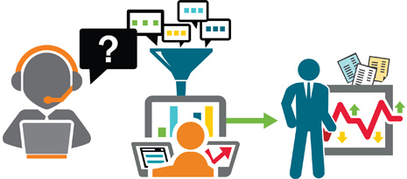
1- مصادر البيانات الرئيسية
يحتوي مصدر البيانات الرئيسية على بيانات لم تجمع من قبل
وهي بيانات أساسية

Slide 14





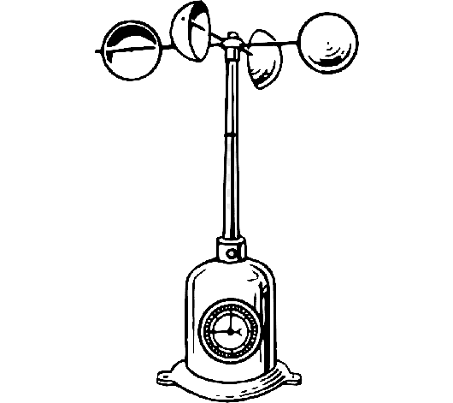

جـــــمـــاعي
دقــــيـــقـــة
استراتيجية قراءة الصور
فــــــــــردي
استراتيجية قراءة الصور
من خلال الصور الموجودة أمامك ، استنتجي مصادر البيانات الرئيسية ؟!
الاستبيانات
مستشعر سرعة الرياح
مستشعر درجة الحرارة

Slide 15
2- مصادر البيانات الثانوية
تأتي هذه البيانات عندما نستخدم مصدر البيانات الرئيسي لإنتاج بيانات أخرى
مثال : استخدام بيانات درجة الحرارة و سرعة الرياح من مستشعرين مختلفين
للحصول على درجة حرارة الرياح الباردة

Slide 16


تقويم تكويني
اختاري الإجابة الصحيحة فيما يلي
درجة الحرارة و سرعة الرياح مثال للبيانات......
الأولية
الرئيسية
الثانوية

Slide 17
أهداف الدرس
تعريف مصطلح جمع البيانات
1
تصنيف مصادر البيانات
2
كيفية جمع البيانات و أنواع التحقق من صحة البيانات
3
كيفية إجراء التحقق من صحة البيانات في اكسل
4

Slide 18


التحقق من صحة إدخال البيانات
أي نشاط يتحقق من أن البيانات المدخلة تأتي من مجموعة من
القيم المعتمدة، وتتوافق مع القواعد المقبولة للبيانات
والهدف من عملية التحقق من صحة البيانات
ضمان الدقة والجودة
فإذا كانت البيانات متوافقة مع القواعد ستقبل، وإلا فسترفض.

Slide 19
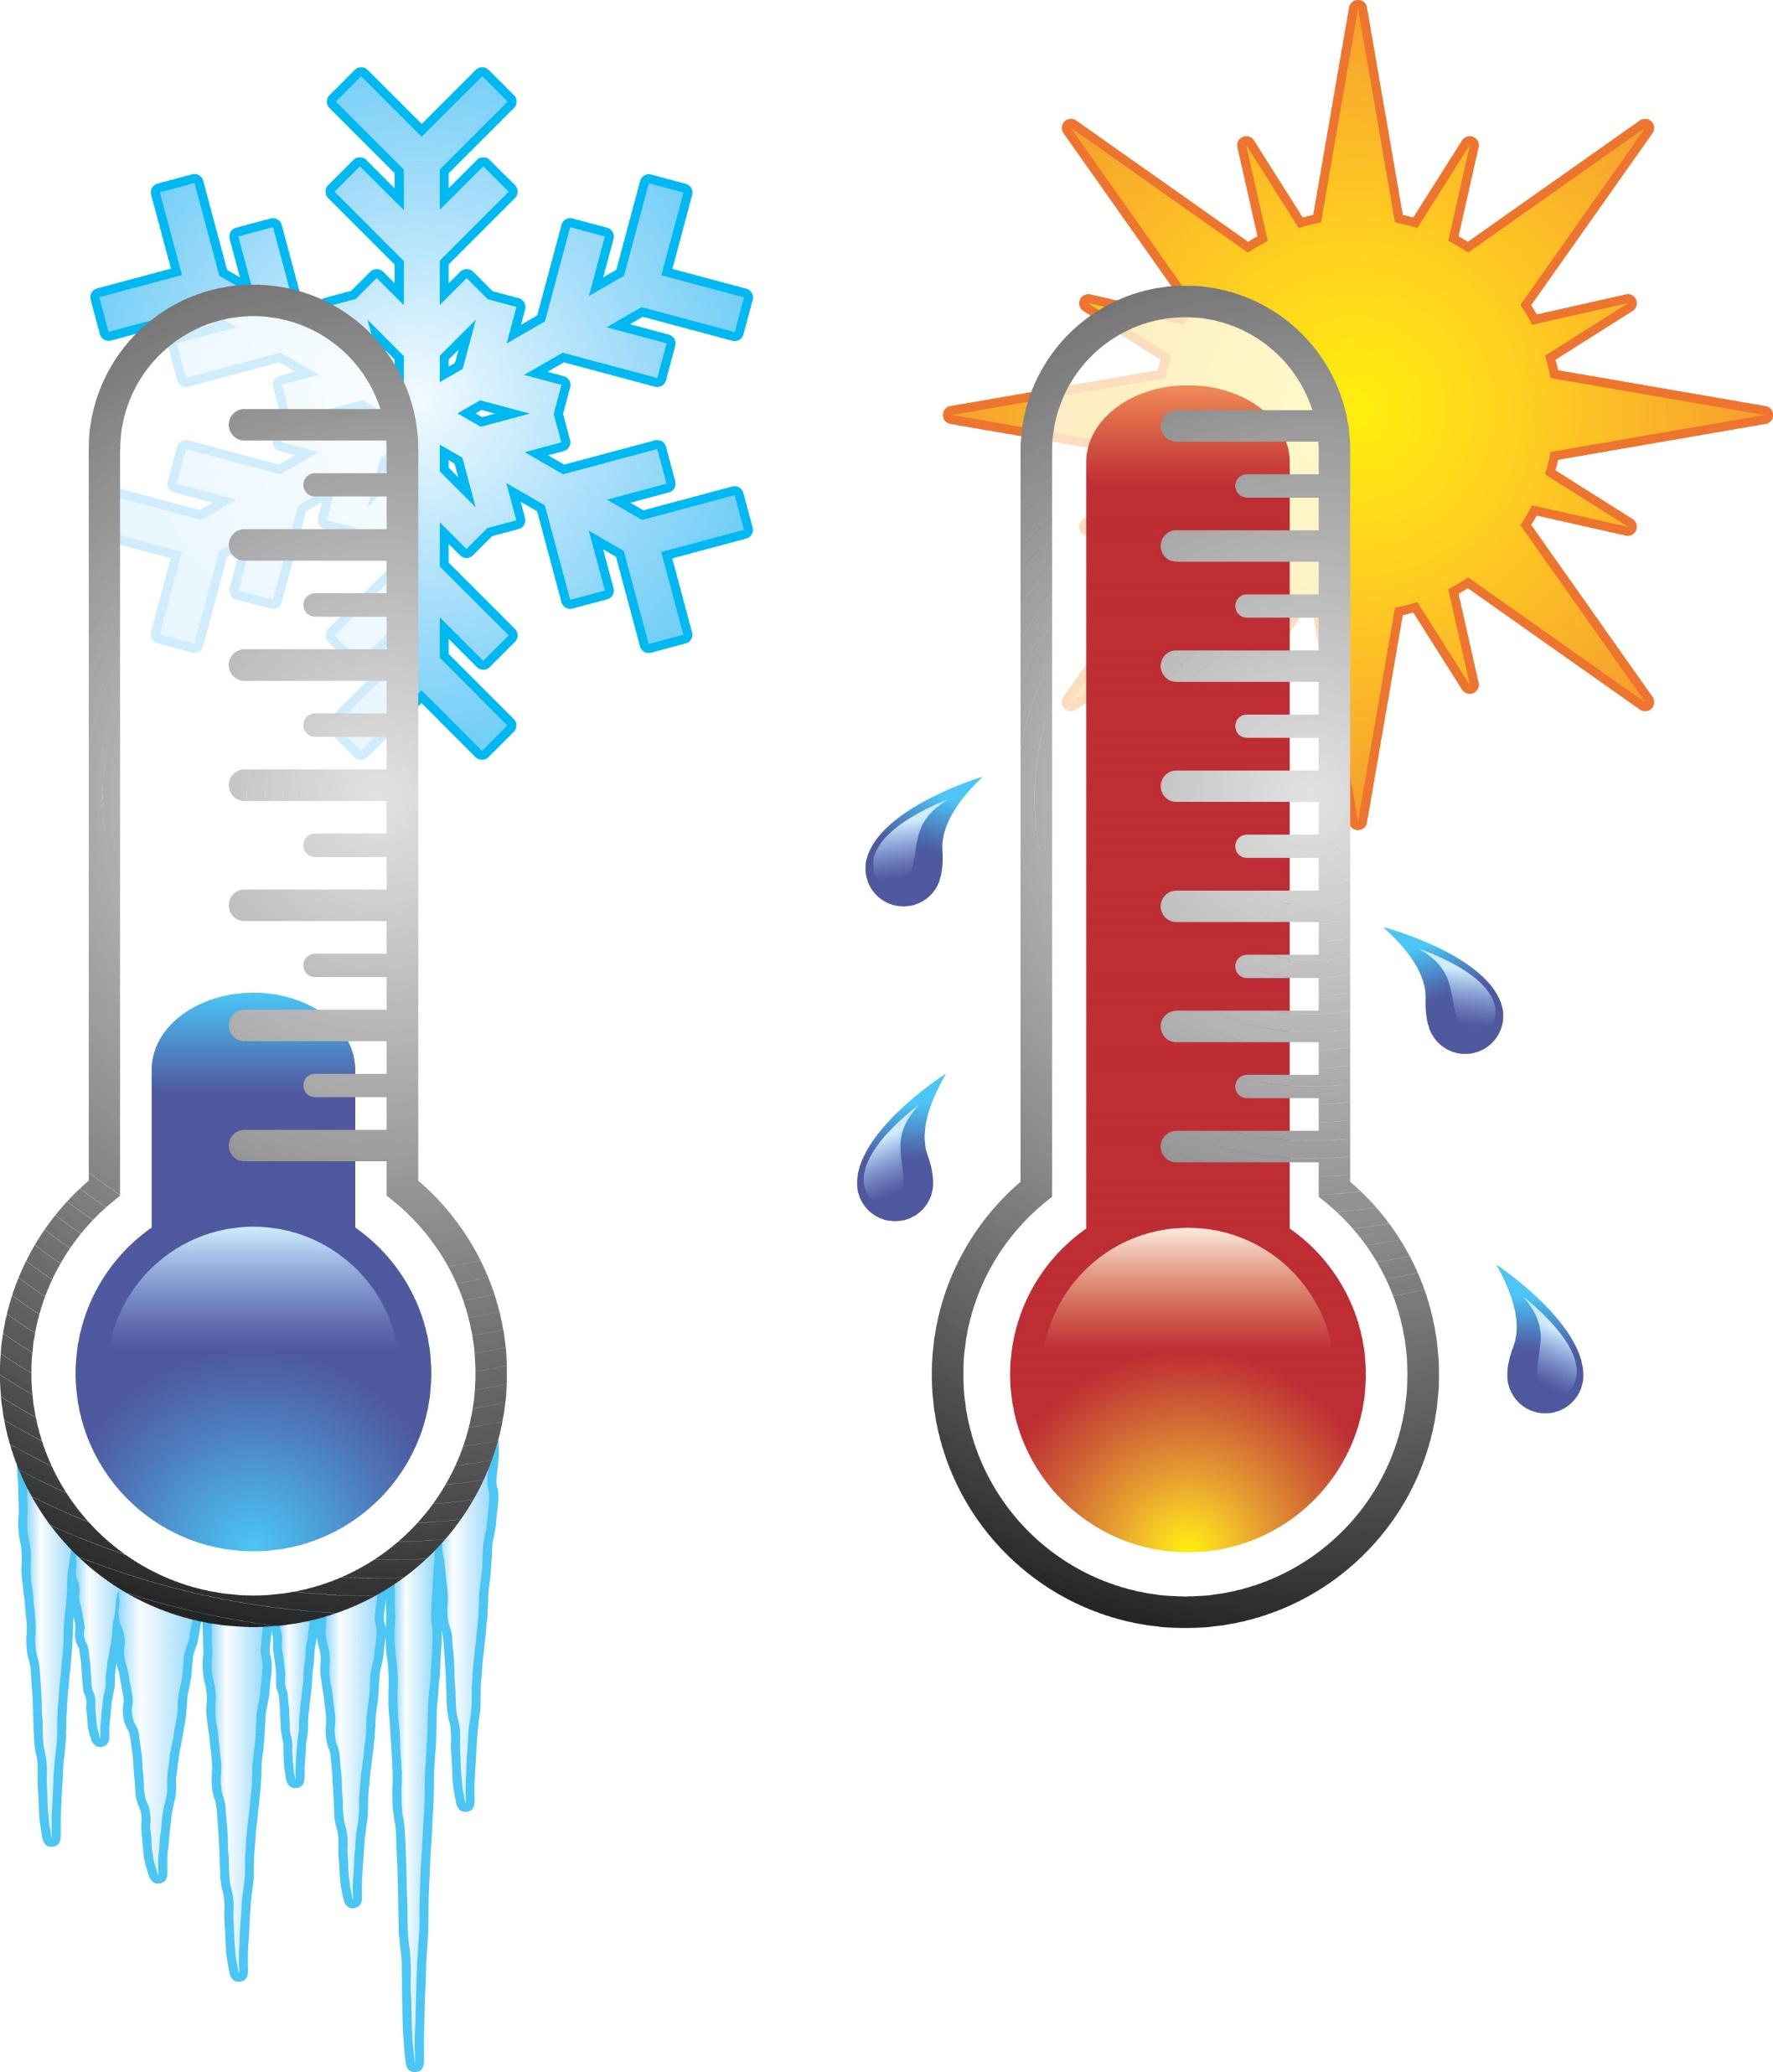
التحقق من صحة إدخال البيانات
مثال يمكن أن يتراوح النطاق المقبول لقيم درجة حرارة الهواء
المسجلة من المستشعر ( -88 إلى 58) درجة مئوية.
وفي حال تسجيل المستشعر قيمة مثل مليون درجة مئوية،
يشير إلى حدوث خلل في المستشعر ويجب رفض القيمة.

Slide 20


أنواع التحقق من صحة البيانات المدخلة
الوصف
النمط
يساعد على تقليل الأخطاء باستخدام قائمة محدودة من قيم مدخلة مسبقا.
التحقق من البحث
يجعل عملية الإدخال إلزامية في الخلية مما يضمن عدم تركها فارغة.
التحقق من التواجد
يهدف إلى التأكد من أن الرموز والحروف تدخل بنطاق طول محدد.
التحقق من الطول
يستخدم للتأكد من أن الأرقام المدخلة تقع ضمن نطاق معين ويشمل حدين هما: الحد الأقصى Maximum limit والحد الأدنىMinimum limit
التحقق من النطاق
يستخدم للتأكد من أن البيانات تأتي بصيغة محددة مسبقا ولن يسمح بأي صيغة أخرى يتم إدخالها في الخلية.
التحقق من الصيغة
يضمن إدخال المستخدمين لنوع القيمة الصحيح - حقل محدد.
التحقق من التنوع

Slide 21
تقويم تكويني
اختاري الإجابة الصحيحة فيما يلي
التحقق من ....... يستخدم للتأكد من أن الأرقام التي تدخل
تقع ضمن نطاق معين
النطاق
الصيغة
الطول

Slide 22
أهداف الدرس
تعريف مصطلح جمع البيانات
1
تصنيف مصادر البيانات
2
كيفية جمع البيانات و أنواع التحقق من صحة البيانات
3
كيفية إجراء التحقق من صحة البيانات في اكسل
4

Slide 23

تقويم ختامي
هل العبارة صحيحة أم خاطئة:
1- نحصل على البيانات الرئيسية عندما نستخدم مصدر البيانات الثانوي ( )
2- من مصادر البيانات الثانوية مستشعرات الحرارة ( )
3- التحقق من التواجد يجعل عملية الإدخال إلزامية في الخلية ( )

Slide 24

تطبيق الجزء العملي في الدرس

Slide 25

انتــهى الدرس ،،
شــاكرة لكن حسن تفاعلكن

